Slide 1
Модель программы внеурочной деятельности
в форме творческой мастерской
«Город Мастеров»
для обучающихся 1-4 классов
Автор:
Миклина Е.П.
учитель начальных классов МАОУ «СОШ № 80» г. Перми

Slide 2
Актуальность и педагогическая целесообразность программы внеурочной
деятельности обусловлена решением рядом проблем:
В практике учителей начальных классов профориентационная работа носит, как правило, эпизодический характер.
Недостаточно методических разработок для младших школьников.

Slide 3
Цель – реализация совместной продуктивной и поисковой деятельности обучающихся начальных классов и их семей посредством участия в творческих мастерских представителей разных профессий.
Задачи:
Вовлечь семьи обучающихся в совместную продуктивную творческую деятельность младших школьников.
Исследовать профессиограмму (структуру профессий).
Освоить элементы профессиональных навыков с выходом на продукт.
Представить результаты творческой деятельности в различных формах.

Slide 4
Планируемые результаты.
Личностные результаты:
Компоненты личностного результата | Личностный результат
Когнитивный (знания, умения, навыки) | Школьник знает и понимает особенности ряда профессий, историю их возникновения, профессиограмму.
Эмоционально-ценностный (отношение к..) | Школьник проявляет интерес и готов участвовать в профессиональных практиках и пробах (творческих мастерских)
Деятельностный (созидательная деятельность) | Школьник участвует в продуктивной творческой деятельности
Компоненты личностного результата | Личностный результат
Когнитивный (знания, умения, навыки) | Школьник знает и понимает особенности ряда профессий, историю их возникновения, профессиограмму.
Эмоционально-ценностный (отношение к..) | Школьник проявляет интерес и готов участвовать в профессиональных практиках и пробах (творческих мастерских)
Деятельностный (созидательная деятельность) | Школьник участвует в продуктивной творческой деятельности

Slide 5
Метапредметные результаты в виде сформированности универсальных учебных действий:
Компоненты | Метапредметный результат
Регулятивные УУД | Удерживать проектную творческую задачу. Планировать свои действия в создании продукта.
Познавательные УУД | Познакомиться с рядом профессий, их содержанием (структура профессии).
Коммуникативные УУД | Строить продуктивное взаимодействие и сотрудничество со сверстниками, взрослыми.
Межпредметные умения | Оформлять и представлять результаты работы в виде материального продукта (буклет, лепбук, презентация, интеллект – карта, видеофильм др.).
Компоненты | Метапредметный результат
Регулятивные УУД | Удерживать проектную творческую задачу. Планировать свои действия в создании продукта.
Познавательные УУД | Познакомиться с рядом профессий, их содержанием (структура профессии).
Коммуникативные УУД | Строить продуктивное взаимодействие и сотрудничество со сверстниками, взрослыми.
Межпредметные умения | Оформлять и представлять результаты работы в виде материального продукта (буклет, лепбук, презентация, интеллект – карта, видеофильм др.).

Slide 6
Организационно – содержательная модель
Профессии
будущего
Профессии
прошлого
Сити-фермер,
урбанист – эколог,
космический гид,
консультант по
здоровой старости.
Знакомые
профессии
Гончар,
кузнец,
ткач,
кучер.
Профессии
семьи
Парикмахер,
кондитер,
мультипликатор
флорист-дизайнер,
фотограф.
Почтальон,
воспитатель,
повар,
швея.
4 класс
3 класс
2 класс
1 класс

Slide 7
Творческие мастерские 1 класс
Модная прическа
своими руками.
Гончарная
мастерская
Содержательная модель
«Профессии семьи»
Кондитерская
«Сладкие
плюшки»
Мастерская флориста
«Букет для папы»
Мастерская
мультипликации
Папины
помощники

Slide 8
Структура творческой мастерской
1. знакомство и исследование профессии в команде-профи
2. творческое представление результатов исследования
3. мастер-классы с изготовлением продукта
Результат (продукт) творческой деятельности
- лепбук
- фотоколлаж
- буклет
- рисунок
-интеллект-карта
-инфографика
-видеофильм
-презентация
-доклад
- творческое
выступление
-выставка
-пост
- спектакль
Изделие
Продукт деятельности

Slide 9
Критерии оценивания.
Продуктивность.
Удовлетворённость организацией
и результатами детей и взрослых.
3. Наличие новых достижений
обучающихся.

Slide 10
Способы оценивания.
Рефлексивный дневничок «Я- мастер»
Основа - методика незаконченных предложений, основанная на дополнении и позволяющая самостоятельно конструировать тексты:
- я узнал…;
- я научился делать..;
- у меня получилось..;
- теперь я могу…;
- я понял, что …;
я своей работой я…
1 2 3 4 5
У меня ничего не получилось. Нужна помощь.
Справился с трудом, жду помощи.
Старался справиться с заданием самостоятельно.
Я выполнил всю работу самостоятельно.
У меня получилось сделать продукт самостоятельно.

Slide 11
Признаки инновационного
Характера программы.
Форма реализации – интерактивная образовательная технология творческой мастерской;
Основывается на накопленном потенциале работы классного руководителя с родителями обучающихся в совместном освоении социокультурной среды города;
Ресурс формирования развивающей среды (основа – теория Л.С. Выготского о зонах ближайшего развития ребенка)
Наличие УМК (программа, модель занятия, рефлексивный дневник, система оценивания)

Slide 12
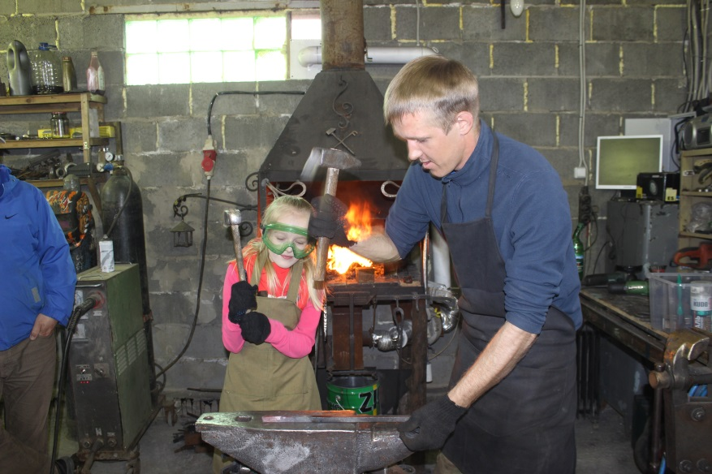
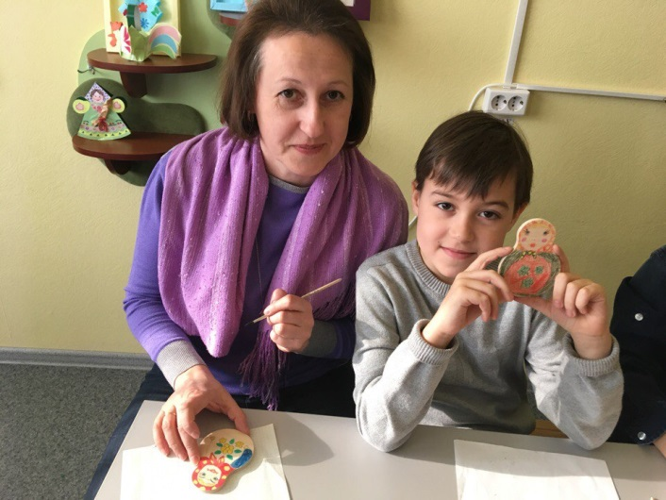
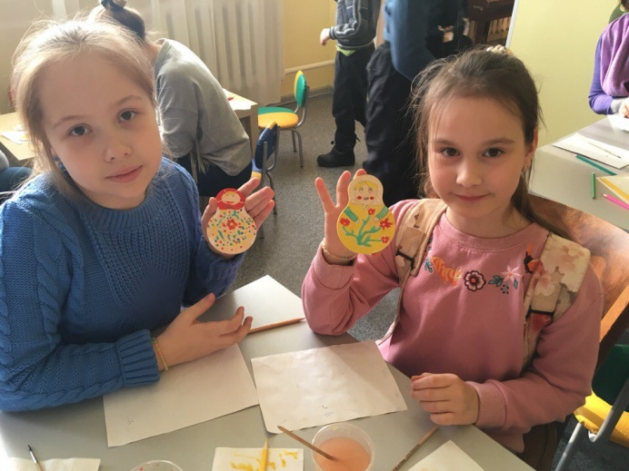
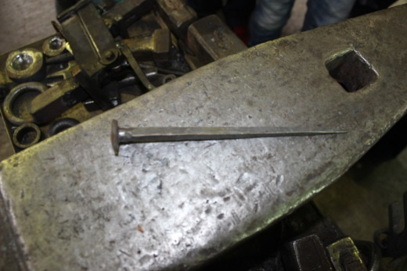
Результаты творческой мастерской

Slide 13
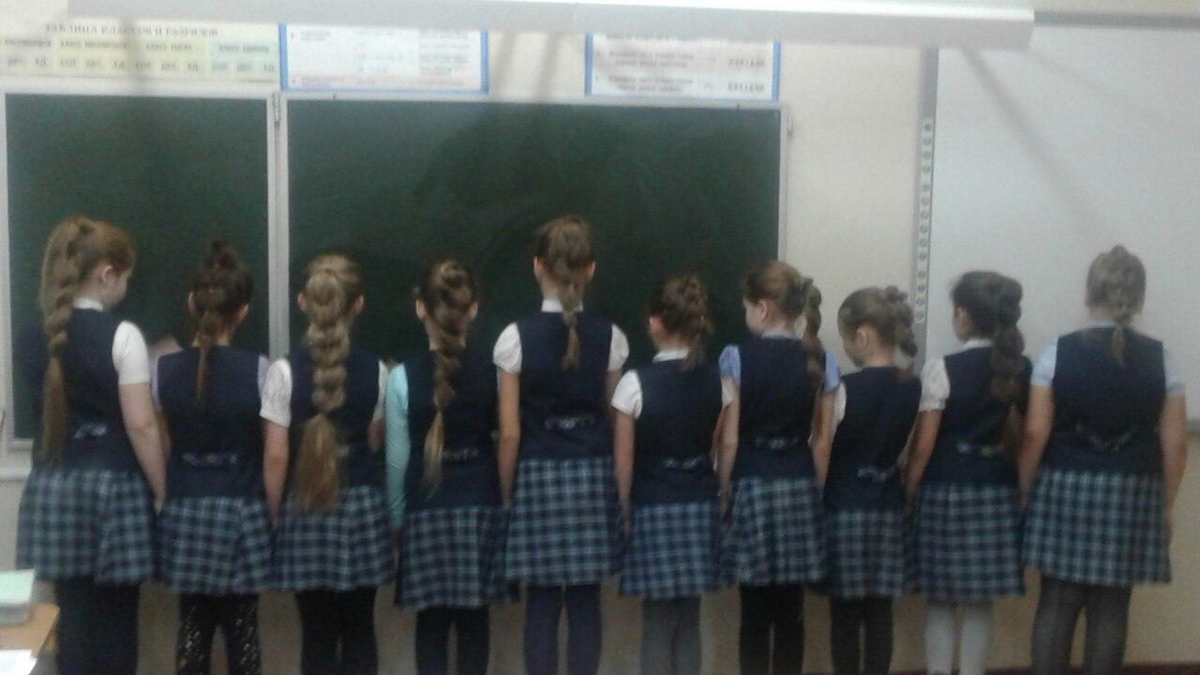
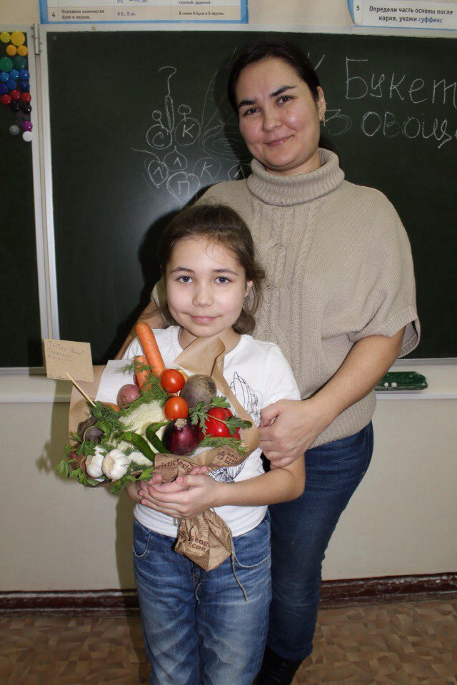
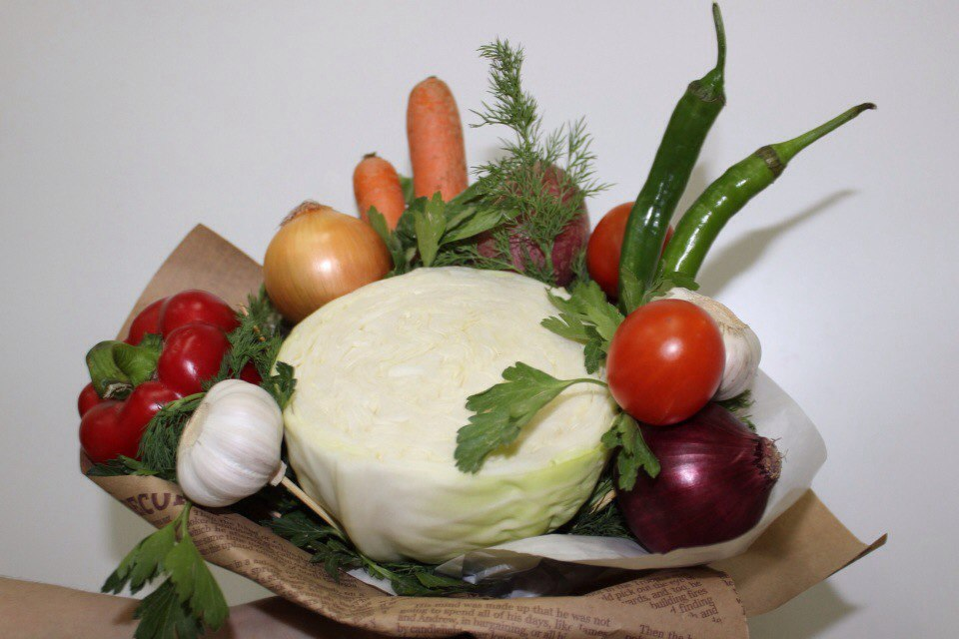
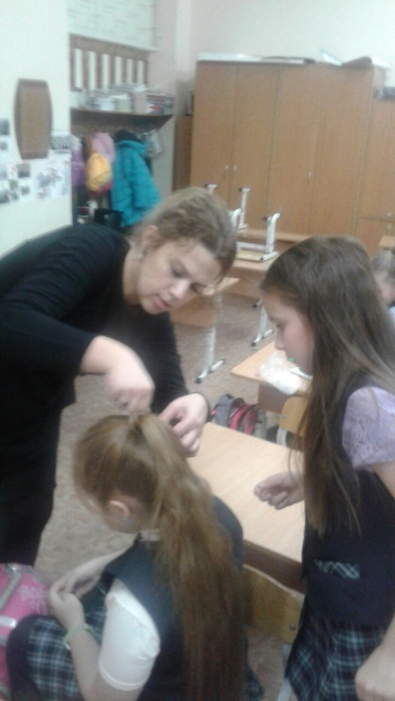
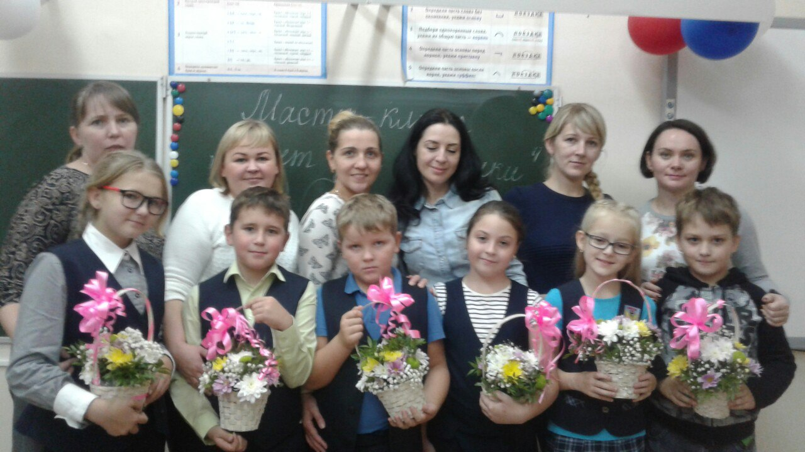

Slide 14
Мультфильм.

